Slide 1
Teste e Configuração de Software
Profa.Msc Ivna Valença
Aluno: Adriano Vasconcelos
Fabiene Souza
Richardson Tibúrcio

Slide 2

Teste de Configuração de Software
Plano de teste do programa

Slide 3

Plano de Teste

Slide 4
Introdução
É de fundamental importância o plano para se projetar o software, entender as necessidades de que o projeto precisa, fazendo as alterações para que o produto final saia de acordo com que foi feito no escopo, é de suma importância os testes para que o software tenha um bom desenvolvimento. Os testes serão feitos desde sua criação até o complemento final, serão repetidos exaustivamente com a intenção de se obter um bom produto, algumas ferramentas e técnicas serão usadas para se obter um bom andamento dos testes e obter um bom funcionamento do software.

Slide 5
Objetivo
Esse documento do Plano de Testes tem por objetivo elaborar a estrutura para garantir a confiabilidade do software, através dos casos de testes, é por ele que iremos identificar como o software se comportará a cada interação feita, pois, a finalidade dos testes é obter um bom funcionamento do software

Slide 6
Análise de Testes
Foi realizado os testes nos módulos gerenciar e iniciar jogo:
N° total de casos previstos | 30
N° total de casos executados | 25
N° total de testes com sucesso | 15
N° total de testes com falha | 10
N° total de casos de testes não foram executados | 5

Slide 7
Estratégia de Testes
Criar um fluxo de testes, em sequência, para se ter uma ordem do que foi feito de teste no software, e entender sua resposta de acordo com o teste atribuído, deve abranger os níveis ou fases de teste. A importância dos teste é conseguir ter o mínimo de tempo desperdiçado, redundância, esforço desnecessário e infiltração de erros sem serem descobertos.
A estratégia de testes de softwares também deve descrever com clareza os critérios para a conclusão dos testes e os critérios de sucesso a serem usados.

Slide 8
Cobertura dos Testes
Os testes foram satisfatórios, em Vinte e cinco( 25 ) casos de testes, sendo quinze( 15) testes com sucesso, dez( 10 ) com falha e cinco( 5 ) não foram executados, pois o programa só estava somente com a parte gerencial.

Slide 9
Analisar os resultados gerais
O desempenho da equipe de desenvolvimento apesar de termos encontrado alguns erros, achamos que foi satisfatório sua implementação, temos a ciência da dificuldade do projeto e da complexidade de alguns casos.

Slide 10
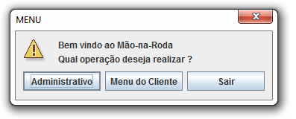
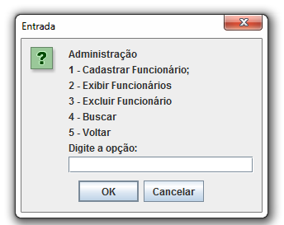
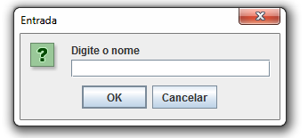
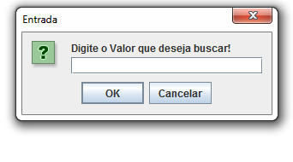
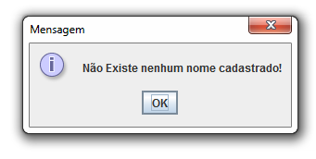
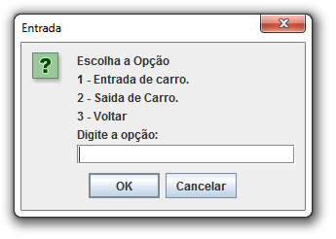
Erros

Slide 11
Erros
Cadastro de Funcionário – Tela Nome – Pressionar botão cancelar, aparece tela de Idade.
Cadastro de Funcionário - Tela Nome - O campo aceita valores vazio.
Cadastro de Funcionário – Tela Idade – O campo aceita valores vazio.
Cadastro de Cliente – Tela Telefone - Campo aceita alfabeto
Cadastro de Cliente – Tela Nome – Pode ser preenchido com com números .
Tela Exibir Cliente – Não exibe nada .
Tela de Cliente – Entrada de Veiculo - Não existe opção cadastro de veiculo.
Tela Cliente – Entrada de Veiculo - Volta ao menu anterior .
Usabilidade- Botões não estão de fácil acesso
Simplicidade – Telas confusas para se obter os testes

Slide 12
Teste Não Realizados
Teste Caixa Branca
Teste de integração
Teste de unidade

Slide 13
Bibliografia
http://walderson.com/IBM/RUP7/SmallProjects/core.base_rup/guidances/concepts/test_strategy_9981F03E.html
http://www.ic.unicamp.br/~ranido/mc626/FasesTestes.pdf
http://vicenteandretti.blogspot.com.br/2010/05/escopo-negativo.html
SLIDES Lecionados em sala de aula.

